Slide 1
PROFESIONALISME
Safitri Jaya, S.Kom, M.T.I

Slide 2
Weekly Review
Apa yang anda pahami tentang Etika!
Mengapa setiap tindakan harus dilandasi oleh etika!
Apa saja nilai-nilai yang terkandung pada etika! Jelaskan!
Secara teori, etika berbeda dengan etiket, berikan contoh implementasinya dalam kehidupan sehari-hari (boleh mencontohkan dalam lingkup profesi atau pekerjaan)

Slide 3
Etika, Profesi dan Profesionalisme
Etika
Profesi
Profesionalisme
Berasal dari Bahasa Yunani “Ethos” yang berarti watak kesusilaan, karakter, atau adat kebiasaan
“Profesionalisme” adalah sebutan yang mengacu kepada sikap mental dalam bentuk komitmen dari para anggota suatu profesi untuk senantiasa mewujudkan dan meningkatkan kualitas profesionalnya
Merupakan suatu jabatan atau pekerjaan yang menuntut keahlian atau keterampilan dari pelakunya

Slide 4
Etika profesi / kode etik profesi
suatu sikap etis yang dimiliki seorang profesional sebagai bagian integral dari sikap hidup dalam mengembang tugasnya serta menerapkan norma-norma etis umum pada bidang-bidang khusus (profesi) dalam kehidupan manusia.
Etika profesi atau kode etik profesi sangat berhubungan dengan bidang pekerjaan tertentu yang berhubungan langsung dengan masyarakat atau konsumen.

Slide 5
Prinsip Etika Profesi
Prinsip Tanggung Jawab
Setiap profesional harus bertanggungjawab terhadap pelaksanaan suatu pekerjaan dan juga terhadap hasilnya.
Prinsip Keadilan
Setiap profesional dituntut untuk mengedepankan keadilan dalam menjalankan pekerjaannya.
Prinsip Otonomi
Setiap profesional memiliki wewenang dan kebebasan dalam menjalankan pekerjaan sesuai dengan profesinya.
Prinsip Integritas Moral
Kualitas kejujuran dan prinsip moral dalam diri seseorang yang dilakukan secara konsisten dalam menjalankan profesinya (komitmen)

Slide 6
Regulasi Etika Profesi
Menurut UU RI No 8 Tahun 1974 tentang Pokok-Pokok Kepegawaian, kode etik profesi adalah pedoman sikap, tingkah laku dan perbuatan dalam melaksanakan tugas dan dalam kehidupan sehari-hari.
Fungsi
Pedoman
Sarana untuk mencegah campur tangan oleh pihak yang tidak bertanggung jawab
Tujuan
Menjunjung tinggi martabat suatu profesi
Acuan standar baku
Alat kontrol
Kesejahteraan anggota
Pengabdian
Meningkatkan mutu profesi
Meningkatkan pelayanan
Meningkatkan kualitas organisasi

Slide 7
Profesi
Profesi adalah pekerjaan yang
membutuhkan pelatihan dan penguasaan
terhadap suatu pengetahuan khusus.
Suatu profesi biasanya memiliki asosiasi profesi, kode etik, serta proses sertifikasi dan lisensi yang khusus untuk bidang profesi tersebut.
Mereka yang berprofesi di bidang tertentu biasanya disebut dengan profesional, yaitu seseorang yang memiliki keahllian teknis di bidang tertentu. Misalnya arsitek, dokter, akuntan, tentara, pengacara, desainer, dan lain sebagainya.

Slide 8
Profesi
Tahukah kamu…
Apa saja asosiasi profesi di bidang IT?
Profesional di bidang IT disebut apa?
Bagaimana kode etik profesi di bidang IT?

Slide 9
Profesi
Asosiasi profesi di bidang IT?
APJII (Asosiasi Penyedia Jasa Internet Indonesia)
AOSI (Asosiasi Open Source Indonesia)
ACM (Assosiation for Computing Machinery)
IEEE (Institute of Electrical and Electronics Engineers)

Slide 10
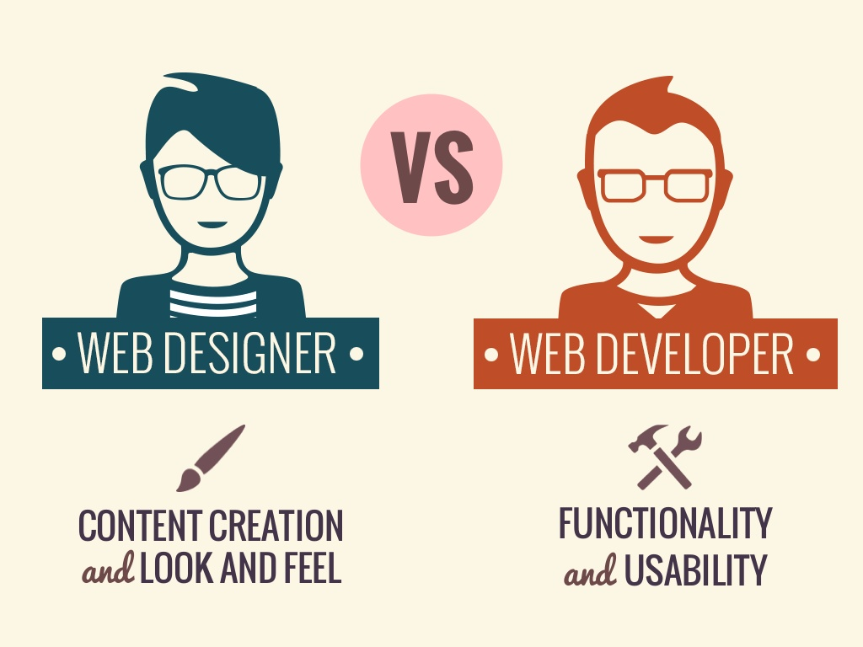
Profesional IT
Programmer
System Analyst
Network Engineer
Software Engineer

Slide 11
Kode etik profesi di bidang IT
Berkontribusi untuk kehidupan masyarakat yang baik
Menghindari hal-hal yang dapat membahayakan orang lain
Jujur dan dapat dipercaya
Memberikan penghargaan untuk asset intelektual
Menghormati privasi orang lain
Menghormati kerahasiaan

Slide 12
Ciri-ciri profesionalisme
Memiliki kemampuan / keterampilan dalam menggunakan peralatan yang berhubungan dengan bidang pekerjaan IT. Seorang IT harus mengetahui dan mempraktekkan pengetahuan IT-nya ke dalam pekerjaannya.
Punya ilmu dan pengalaman dalam menganalisa suatu software atau Program.
Bekerja di bawah disiplin kerja
Mampu melakukan pendekatan disipliner
Mampu bekerja sama
Cepat tanggap terhadap masalah client

